Slide 1

Lerend netwerk GOK
21/01/2022
Klikken om tekst toe te voegen

Slide 2

Introductie
Verwelkoming

Slide 3
Enkele afspraken
Wil je spreken? Zet een cijfer in de chat.
Spreek je niet? Zet je microfoon uit.
Laat je camera aan staan (behalve bij slechte verbinding).
Probleem? Zet het in de chat.
Bring your own booze! :-)

Slide 4
Agenda
13u45 -14u00: Verwelkoming
14u00 – 14u05: Introductie en terugkoppeling over noden en verwachtingen
14u05 – 14u20: Wetenschappelijke onderbouwde succesfactoren voor GOK
14u20 – 14u45: Verkennen, reflecteren, terugkoppelen over proces en tools voor de opmaak van een GOK-plan als onderdeel van het geïntegeerd schoolbeleidsplan (SOP)
14u45 – 14u55: Pauze
14u55 – 15u55: Verkennen, reflecteren, terugkoppelen over proces en tools voor de opmaak van een GOK-plan als onderdeel van een geïntegreerd schoolbeleidsplan (SOP)
15u50 - 16u00: Vervolg

Slide 5

Introductie en verwelkoming
Terugkoppeling
Noden en verwachtingen deelnemers

Slide 6
Noden en verwachtingen
Terugkoppeling over noden
Ondersteuning/praktische tools voor het opmaken van een GOK-plan
Concrete voorbeelden: hoe pakken andere scholen met gelijkaardig profiel het aan?
Efficiënte inzet van middelen: wat betekent dit? Wat heeft effect voor de groep kwetsbare leerlingen?
Hoe ga je met GOK-wijs aan de slag? Hoe toon je op termijn de effecten aan van acties gebaseerd op GOK-wijs?

Slide 7
Noden en verwachtingen
Terugkoppeling over verwachtingen
We willen evidence based aan de slag gaan. Het netwerk kan resultaten/inzichten van recente wetenschappelijke studies in beeld brengen.
Kennisuitwisseling bevorderen vooral tussen scholen met een soortgelijk profiel
Hoe maken we de overstap van de vorige GOK-cycli naar de nieuwe aanpak? Er is nog veel onduidelijkheid ook wat betreft de evaluatie van het beleid. We willen niet starten op nul. Wel voortbouwen op bestaande aanpak en op basis van GOK-wijs nieuwe acties toevoegen.
Hulp om een GOK-plan te ontwikkelen dat deel uitmaakt van een geïntegreerd schoolontwikkelingsplan (SOP)

Slide 8

Wetenschappelijke onderbouwde succesfactoren voor GOK

Slide 9
Gelijke onderwijskansen
Wetenschappelijk onderbouwde interventies
Doelgerichte differentiatie
Co-gestuurd en sociaal gestuurd leren (“samen leren”)
Hoge verwachtingen en open leerpotentieel
Onderzoekend leidinggeven rond GOK
Deskundigheid rond meertaligheid en diversiteit verhogen
Werken met formatieve evaluatie en feedback
Belang van betrokkenheid in brede zin

Slide 10
Aanwending van GOK-middelen
Wetenschappelijk onderbouwde interventies
Het aanwendingsbeleid van scholen vandaag
  Voornamelijk in functie van differentiatie
  Minder aanwending lestijden op niveau van leerkrachten of projecten op schoolniveau
Bestaande strategieën en praktijken inzake aanwending
  Om academisch engagement te bevorderen
  Om psychosociaal engagement te bevorderen
  Om leeromgevingen krachtiger te maken

Slide 11
Verdeling in breakout rooms
BREAKOUT ROOM 1
Hasna Hajji
Kim Van der Auwera
Piet Van De Velde
Ann Corten
Mieke Devriendt
Martine Schevernels
Lisa Duthoo
BREAKOUT ROOM 2
Ellen Van Reeth
Suuz Schellaert
Marleen Dierickx
Bart Moens
Steffi De Pierre
Sien Herbots
BREAKOUT ROOM 3
Tina Van der Stock
Okan (Redingenhof)
Kim Goossens
Kim Reumers
Sofie Peeters
BREAKOUT ROOM 4
Griet De Becker
An Hereygers
Giusy Polimeni
Sarah Torcque
Kurt Meeus
BREAKOUT ROOM 5
Severine Persoons
Saar Trybou
Tine Van Remoortere
René Nassen
Karina Vanrutten
BREAKOUT ROOM 6
Veerle Van Damme
Anja Van Keer
Conny Thijs
Vanessa Vandamme
Hanne Tercaefs
Wendy Dessart
Bilits Cauwenberghs
BREAKOUT ROOM 7
Wendy Dossche
Ine De Groot
Ilse Paulissen
Sabrina Boffin
Francis Nagels
Tony Ghijsens
Ellen Vangrieken

Slide 12
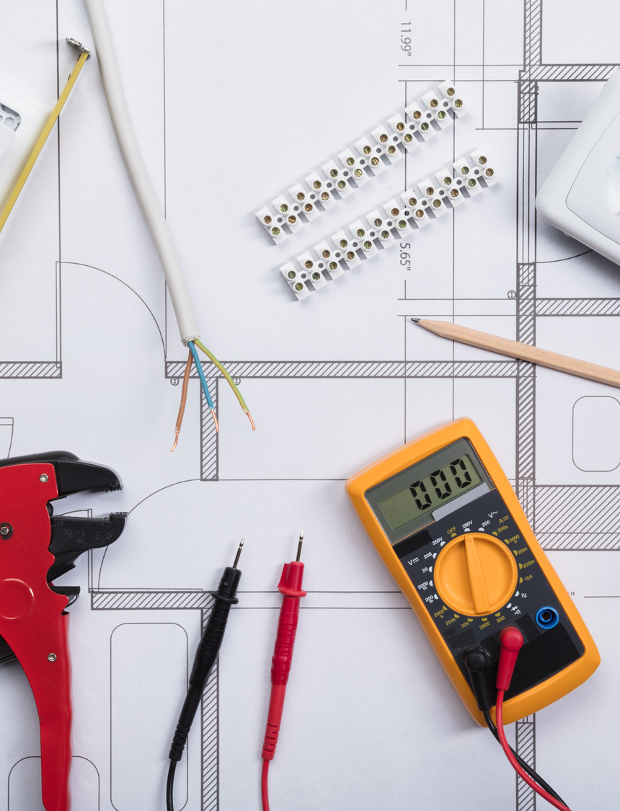
Verkennen, reflecteren, terugkoppelen over proces en tools voor opmaak van GOK plan

Slide 13
Verkennen, reflecteren, terugkoppelen over proces en tools voor opmaak van een GOK-plan
In de Navigator naar de materialendatabank
14u20- 14u45: Introductie kwaliteitszorg en beleid (Lotje en Elisabeth) (plenair 25 min)
    Toelichting proces en tools om vorm te geven aan een geïntegreerd GOK-beleid’
    Vragen?
    Volgende opdracht, opdeling in groepen

Slide 14
Verdeling in breakout rooms
Ongeveer 6 deelnemers per breakout room
Rekening houdend met :
  Onderwijsniveau
  Profiel
  Landelijk/stedelijk

Slide 15
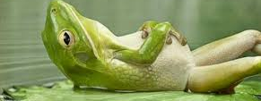
PAUZE 14u45 – 14u55

Slide 16
Verkennen, reflecteren, terugkoppelen over proces en tools voor opmaak van een GOK-plan
In de Navigator naar de materialendatabank
14u55- 15u10: Introductie kwaliteitsontwikkeling op school (Lotje en Elisabeth) (15 min)
  Reflecteren in groepjes (niveau-gebonden en circa 6 personen) over proces en instrumenten. Kan ik met deze info en dit materiaal aan de slag gaan?
  Plenaire terugkoppeling (5 min)

Slide 17
Verkennen, reflecteren, terugkoppelen over proces en tools voor opmaak van een GOK-plan
In de Navigator naar de materialendatabank
15u10-15u25: Introductie BSA en instrumenten (Lotje en Elisabeth) (15 min)
  Reflecteren in groepjes (niveau-gebonden en circa 6 personen) over aanpak en instrumenten. Kan ik met deze info en dit materiaal aan de slag gaan?
  Plenaire terugkoppeling (5min)

Slide 18
Verkennen, reflecteren, terugkoppelen over proces en tools voor opmaak van een GOK-plan
In de Navigator naar de materialendatabank
15u25- 15u40: Introductie prioriteren en instrumenten (Lotje en Elisabeth) (15 min)
  Reflecteren in groepjes (niveau-gebonden en circa 6 personen) over aanpak en instrumenten. Kan ik met deze info en dit materiaal aan de slag gaan?
  Plenaire terugkoppeling (5min)

Slide 19
Verkennen, reflecteren, terugkoppelen over proces en tools voor opmaak van een GOK-plan
In de Navigator naar de materialendatabank
15u40 -15u55: Introductie opmaak GOK-plan als deel van het groter schoolontwikkelingsplan (SOP) en instrumenten (Lotje en Elisabeth) (15 min)
  Reflecteren in groepjes (niveau-gebonden en circa 6 personen) over aanpak en instrumenten. Kan ik met deze info en dit materiaal aan de slag gaan?
  Plenaire terugkoppeling (5min)

Slide 20

Vervolg

Slide 21
Afronden
Volgende netwerksessie:
  3de sessie in maart:
    Wie wil ‘de boot en het eiland’ vertalen naar zijn school?
    We zoeken 4 scholen om dit te doen voor de sessie van 17 maart.
  4de sessie in mei:
    Als we een GOK-plan kunnen we dit versterken/bijsturen door samenwerking met externe partners?
    We luisteren naar potentiële partners
Varia

Slide 22

VEEL succes!

